Slide 1
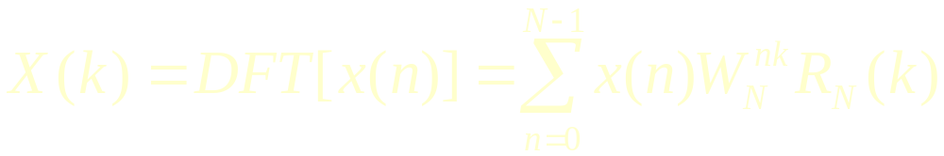
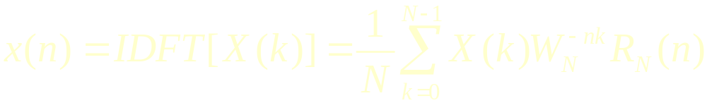
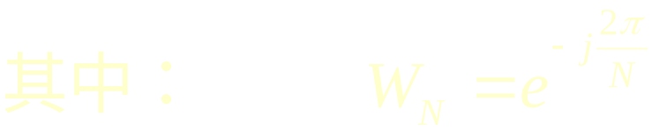
四、离散傅里叶变换的性质
DFT正变换和反变换：
Notes:
常系数线性差分方程

Slide 2




1、线性：
若
则
这里，序列长度及DFT点数均为N
若不等，分别为N₁，N₂，则需补零使两序列长度相等，均为N，且

Slide 3








2、序列的圆周移位
定义：

Slide 4
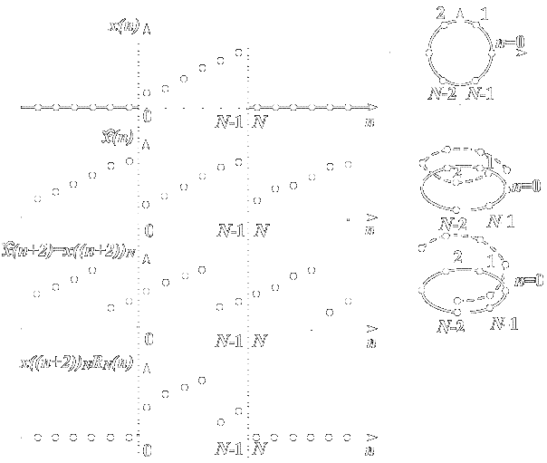

Slide 5




有限长序列的圆周移位导致频谱线性相移，而对频谱幅度无影响。

Slide 6
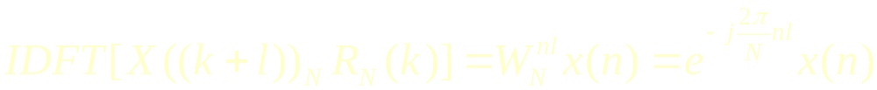


调制特性：
时域序列的调制等效于频域的圆周移位

Slide 7
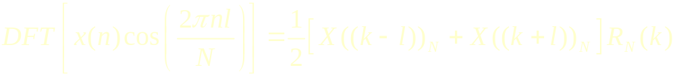
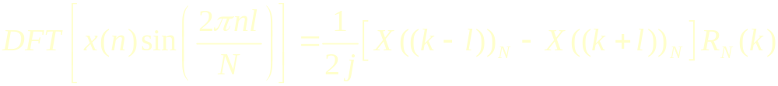
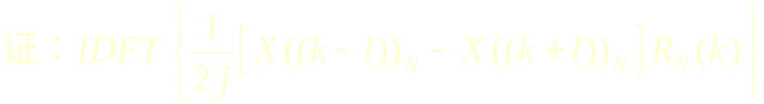
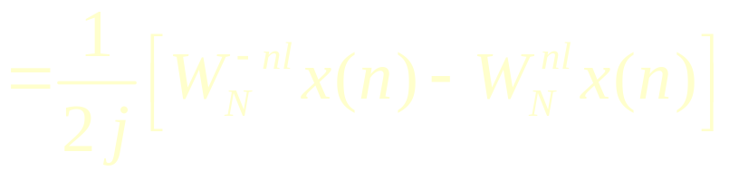
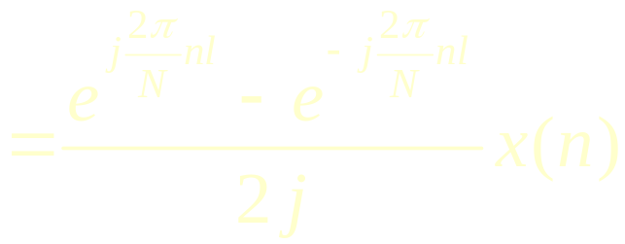
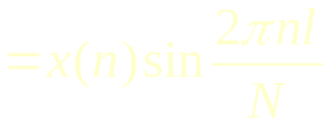

Slide 8



3、共轭对称性
序列的Fourier变换的对称性质中提到：
任意序列可表示成 和 之和:
其中：

Slide 9
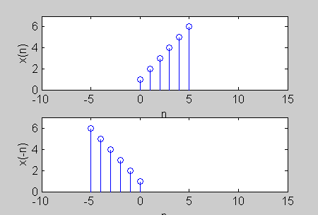
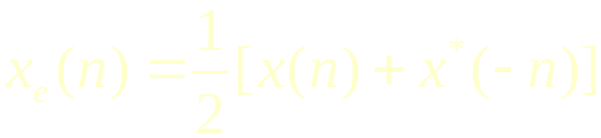
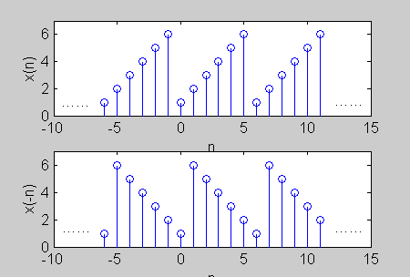

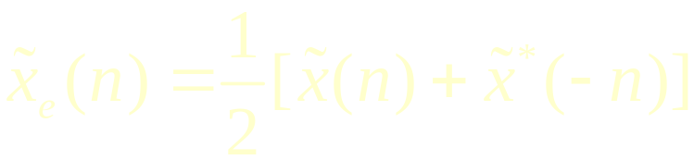
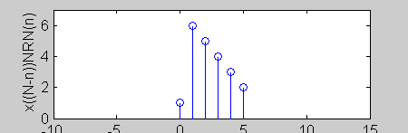


Slide 10



任意周期序列：
其中：
共轭对称分量：
共轭反对称分量：

Slide 11



定义：
圆周共轭对称序列：
圆周共轭反对称序列：
则任意有限长序列：

Slide 12
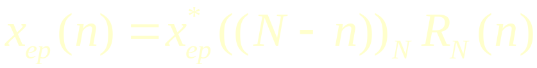
圆周共轭对称序列满足：

Slide 13
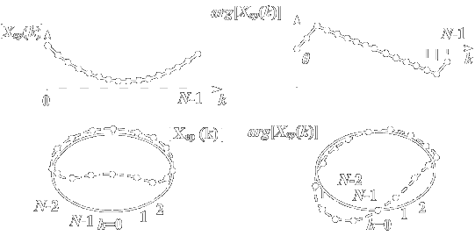

Slide 14
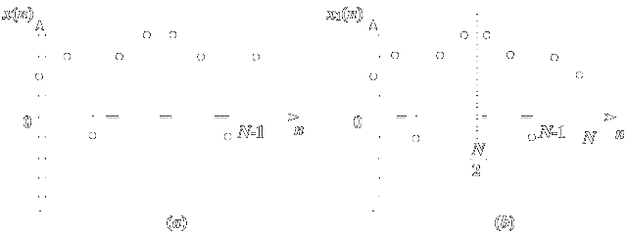

Slide 15
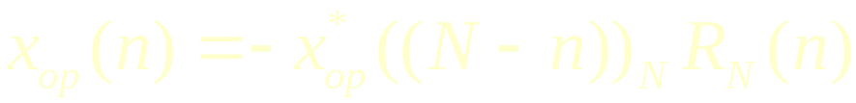

圆周共轭反对称序列满足：

Slide 16

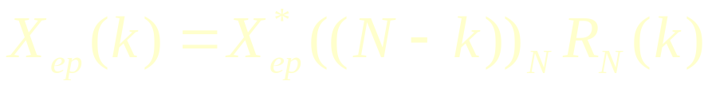
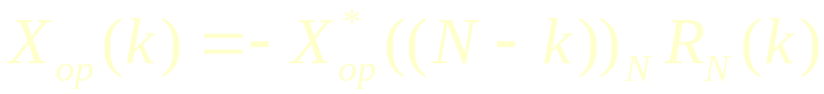
同理：
其中：

Slide 17





共轭对称性
序列 DFT

Slide 18


实数序列的共轭对称性
序列 DFT

Slide 19

纯虚序列的共轭对称性
序列 DFT

Slide 20






例：设x₁(n)和x₂(n)都是N点的实数序列，试用一次N点DFT运算来计算它们各自的DFT:

Slide 21

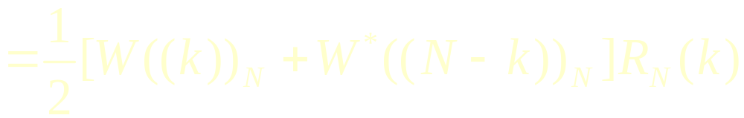

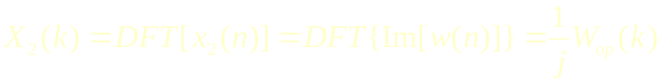
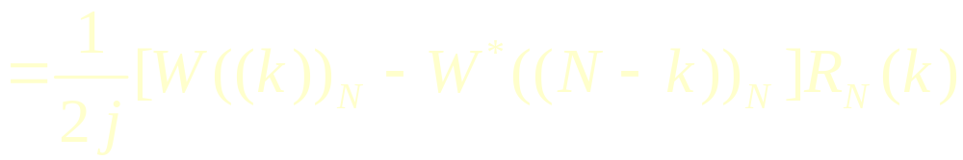

Slide 22
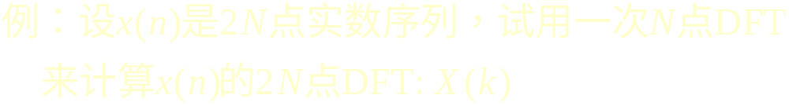

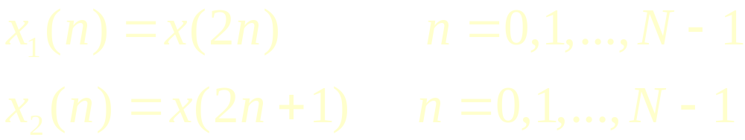
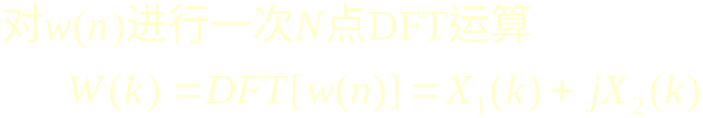

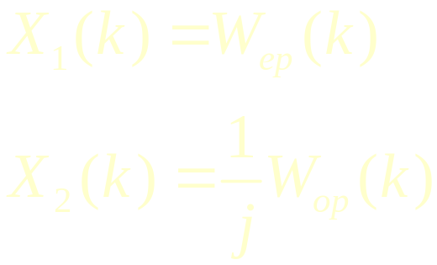




Slide 23
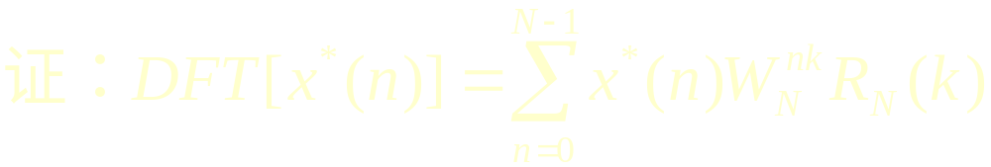
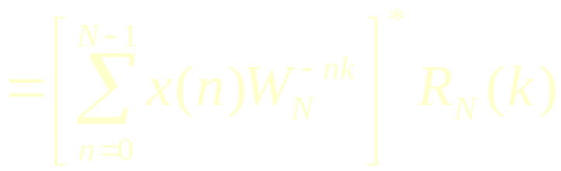

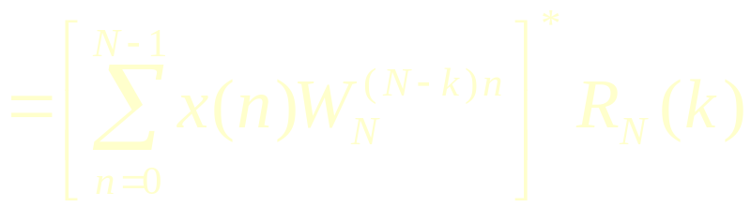

4、复共轭序列

Slide 24
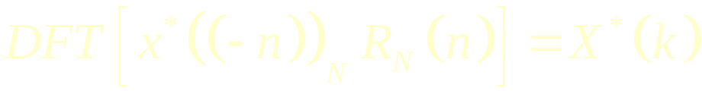
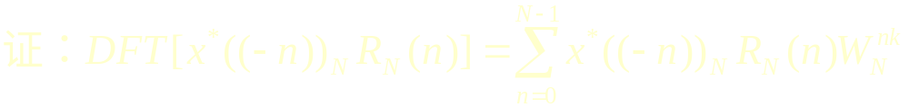
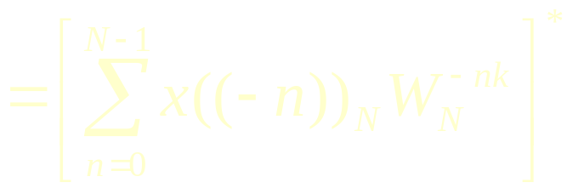
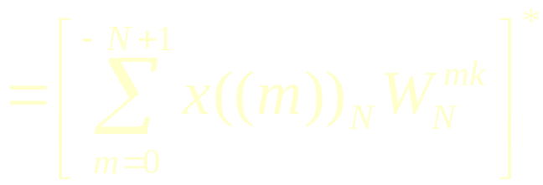

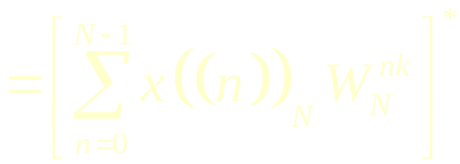
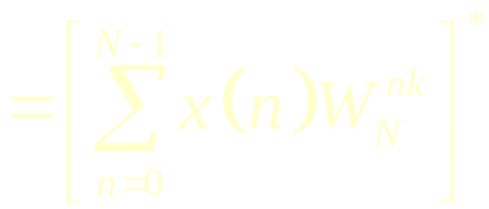


Slide 25
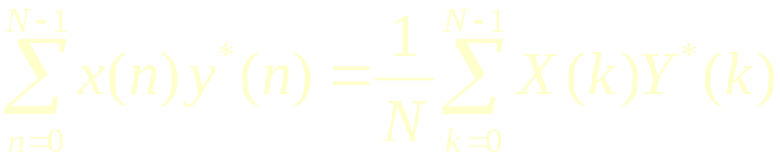
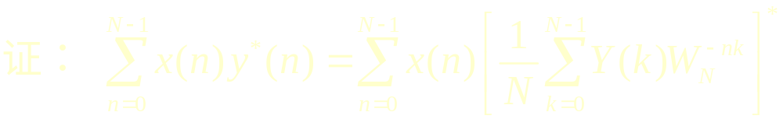
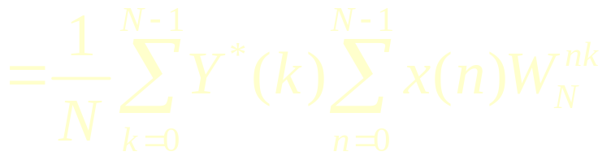
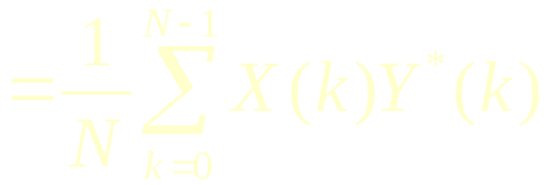
5、DFT形式下的Parseval定理

Slide 26

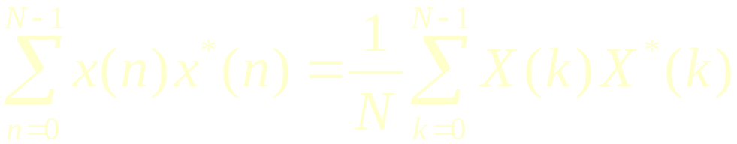
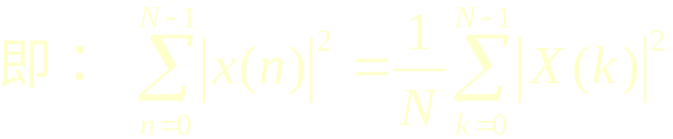

Slide 27
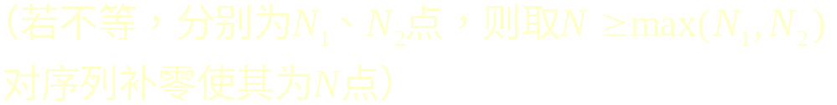

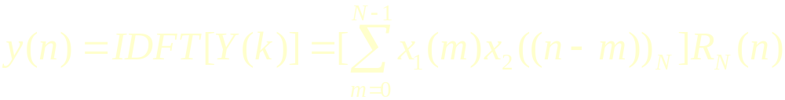
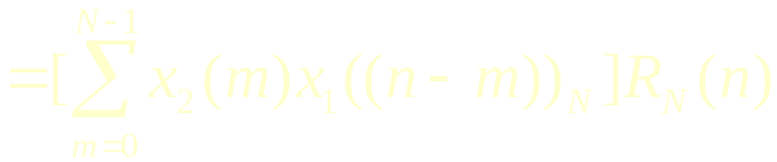
6、圆周卷积和
若
则

Slide 28
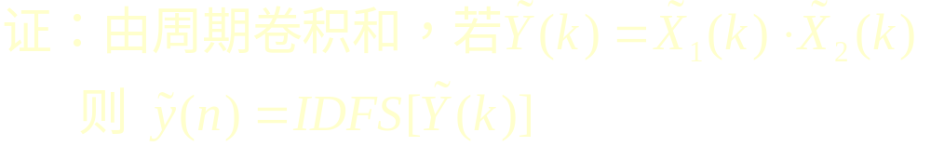
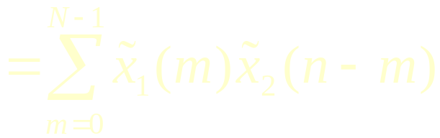
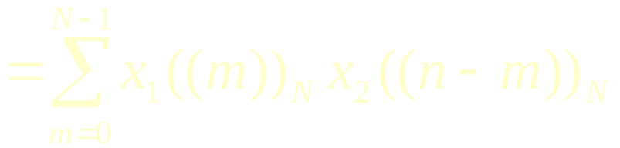



Slide 29




圆周卷积过程：
1）补零
2）周期延拓
3）翻褶，取主值序列
4）圆周移位
5）相乘相加
N
N
N

Slide 30



Slide 31













 | …-3 -2 -1 | 0 1 2 3 4 5 | 6 7…
 |  | 5 4 3 2 1 0
 |  | 1 1 1 1 0 0
 | … 1 0 0 | 1 1 1 1 0 0 | 1 1…
 | … 1 1 1 | 1 0 0 1 1 1 | 1 0…
 |  | 1 0 0 1 1 1
 |  | 1 1 0 0 1 1
 |  | 1 1 1 0 0 1
 |  | 1 1 1 1 0 0
 |  | 0 1 1 1 1 0
 |  | 0 0 1 1 1 1
8
10
12
14
10
6

Slide 32




Slide 33




同样，利用对称性
若
则

Slide 34






7、有限长序列的线性卷积与圆周卷积
N点圆周卷积：
N
N
线性卷积：

Slide 35





讨论圆周卷积和线性卷积之间的关系：
对x₁(n)和x₂(n)补零，使其长度均为N点；
对x₂(n)周期延拓：
圆周卷积：

Slide 36






N

Slide 37





Slide 38






Slide 39

小结：线性卷积求解方法
时域直接求解
z变换法
DFT法
x(n)
补N-N₁个零
N点DFT
N点IDFT
y(n)
= x(n)*h(n)
h(n)
补N-N₂个零
N点DFT

Slide 40




8、线性相关与圆周相关
线性相关：
自相关函数：

Slide 41







相关函数不满足交换率：

Slide 42







相关函数的z变换：

Slide 43


相关函数的频谱：

Slide 44




圆周相关定理

Slide 45









Slide 46

类似于线性卷积与圆周卷积之间的关系
当 时，
圆周相关可完全代表线性相关

